Slide 1
Cirkev a jej vznik
Podnadpis

Slide 2
Zaraďte do tabuľky podľa toho, do ktorej oblasti by sa najviac hodili
Šport | Umenie | Technika | Cirkev
Olympijské hry
PC
Botasky
Hudobné nástroje
Word
Obraz
Balet
Klávesnica
Koncert
Štetec
Socha lopta
skrutkovač

Slide 3
Každí niekam patrí

Slide 4
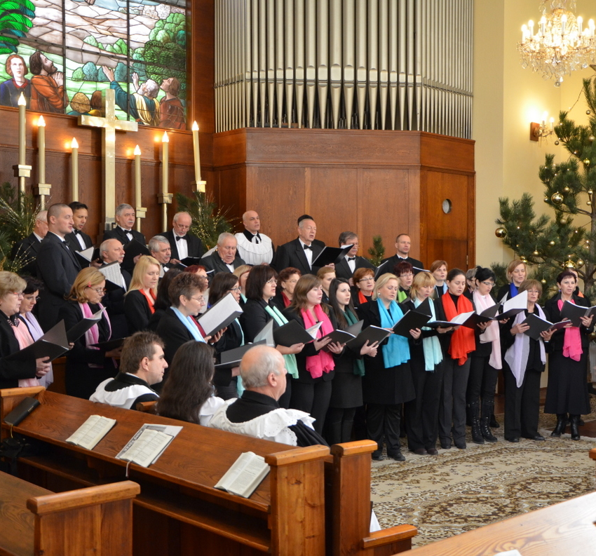
Veriaci patrí do cirkvi

Slide 5
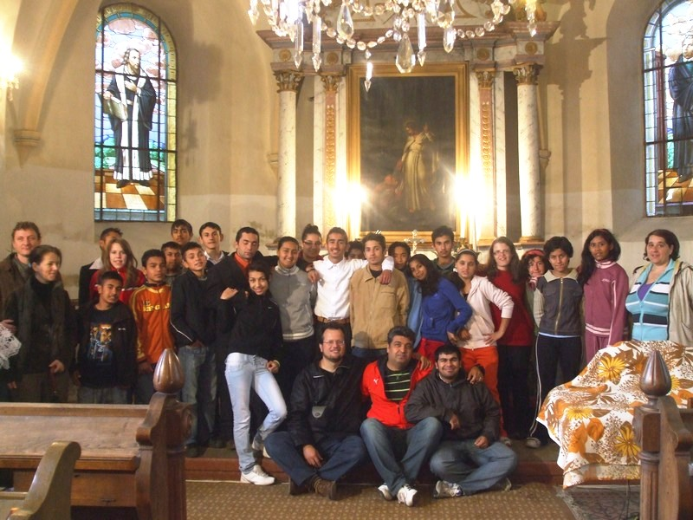
Čo je cirkev?
Nevesta Pána Ježiša Krista
Spoločenstvo veriacich v Ježiša Krista
Kyriake – grécke slovo: patriaca Pánovi.

Slide 6
Aku cirkev poznáme?
Viditeľná
Neviditeľná
Tvoria ju pokrstení ľudia na zemi.
A keďže človek je hriešny, aj v tejto cirkvi môže byť hriech.
Dokonalá cirkev.

Slide 7
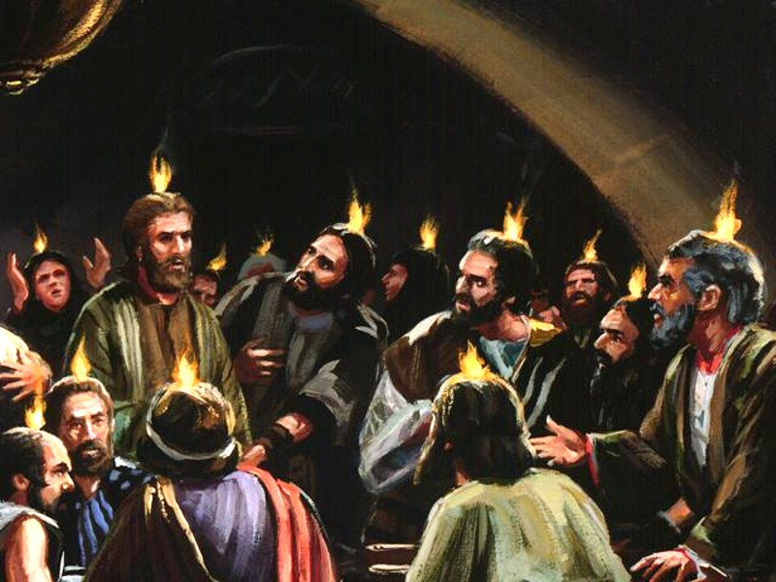
Vznik cirkvi
Cirkev bola založená na Letnice – 50 deň po vzkriesení PJK a v 10 deň po Jeho vstúpení na nebo
V tento deň zostúpil na dvanástich učeníkov Duch Svätý, ktorý spôsobil ľuďom zhromaždeným v Jeruzaleme zázrak hovorenia jazykmi. A tak mnoho ľudí počulo evanjelium v rodnej reči z ich úst.
V Jeruzaleme sa dalo pokrstiť okolo 3000 duší.

Slide 8
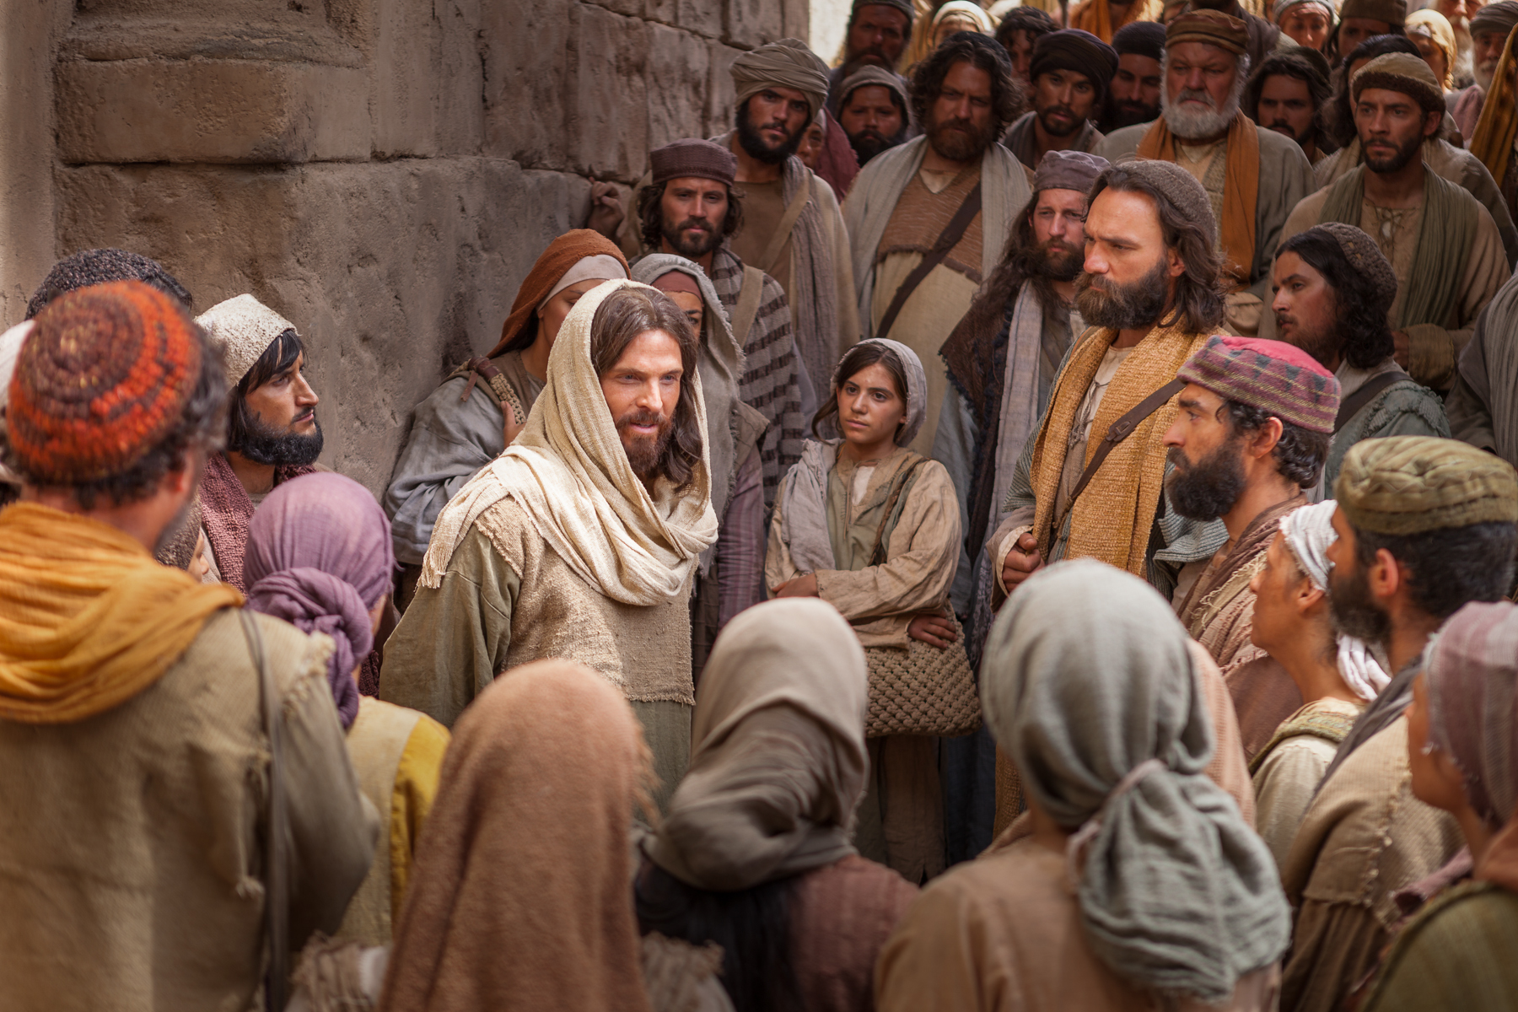
Kresťania
Prví učeníci sa nazvali kresťanmi – teda patriacimi Pánovi Ježišovi Kristovi – v mestečku Antiochia.

Slide 9
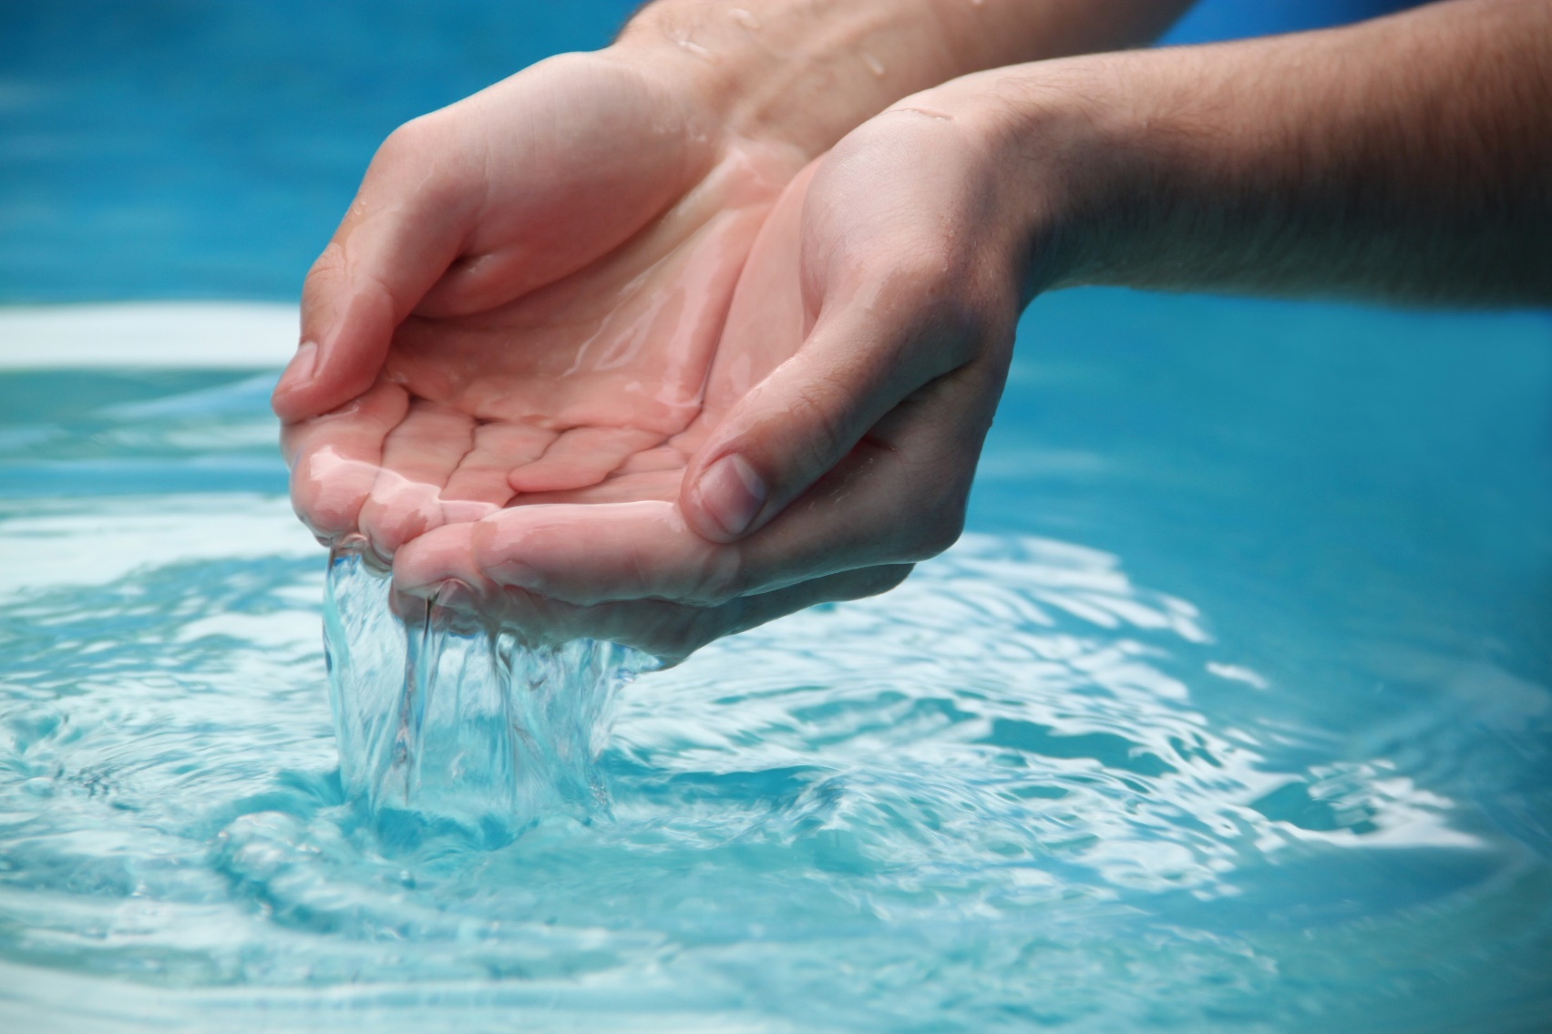
Kto je členom cirkvi?
Členom cirkvi sa môže stať každý jeden človek, ktorý je pokrstený v Trojjediného Pána Boha.

Slide 10

Viditeľná cirkev
viditeľnú cirkev tvoria všetci pokrstení ľudia, ktorí vyznali vieru. Títo sa stretávajú napríklad v kostoloch, v zborových sieňach či na rôznych stretnutiach, ktoré cirkev v ich meste organizuje.

Slide 11
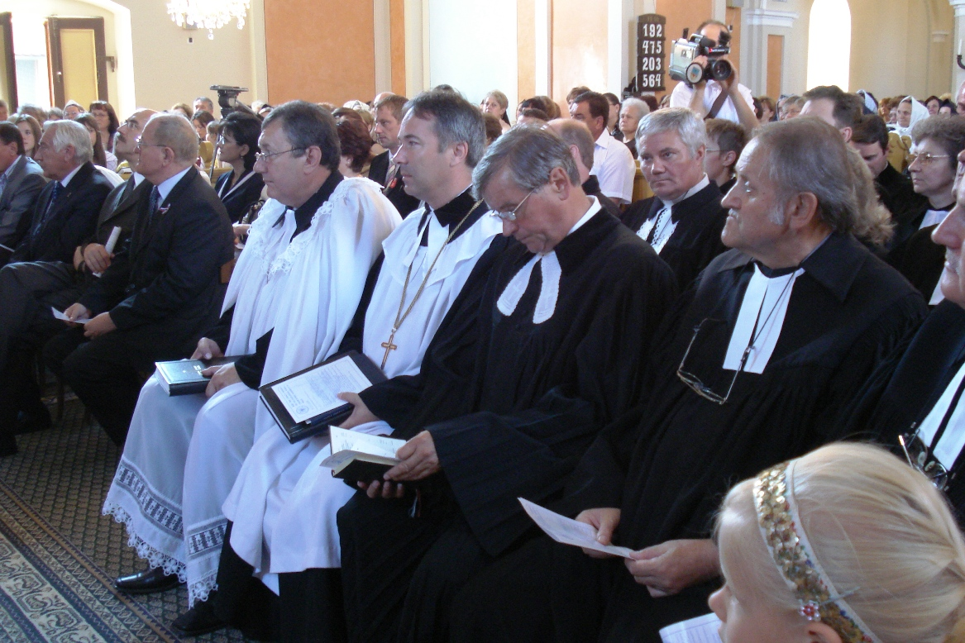
Naša cirkev
My patríme do Evanjelickej cirkvi augsburského vyznania na Slovensku (skratka ECAV).
Túto tvoria cirkevné zbory, v ktorých sa káže slovo Božie a prisluhujú sa sviatosti.

Slide 12
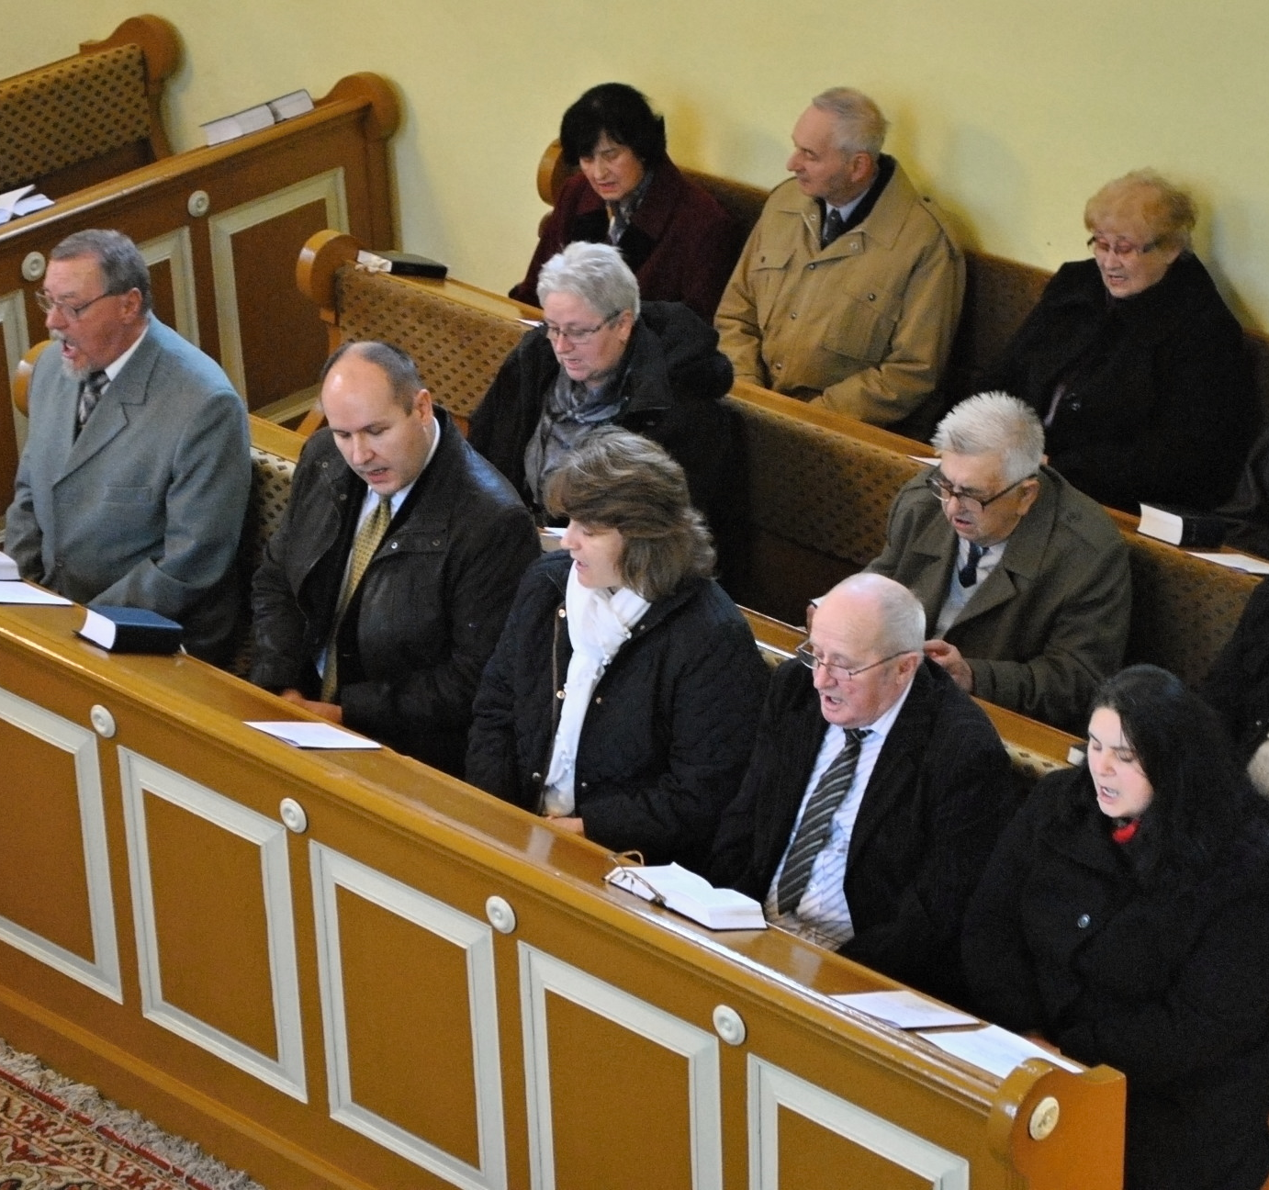
Najčastejšie sa kresťania – veriaci – stretávajú na pravidelných službách Božích

Slide 13
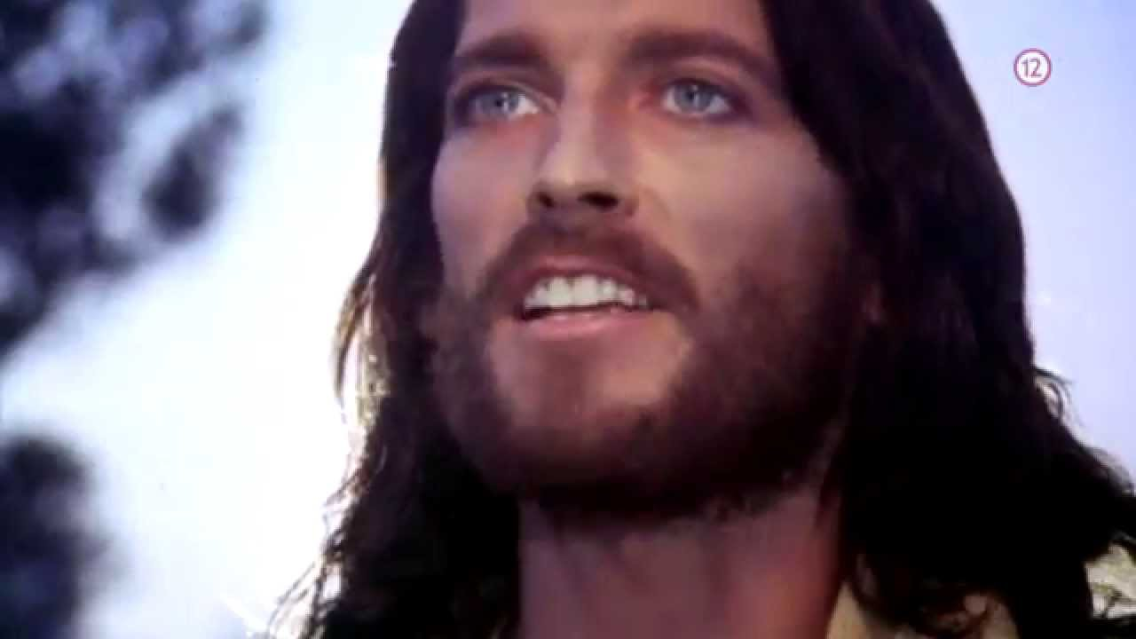
Hlava cirkvi
Hlavou cirkvi je Pán Ježiš, ktorý ju založil.
Nie je ľudským výmyslom, ale vznikla z Božej vôle, aby sa kresťania mohli navzájom podporovať a povzbudzovať v živote viery.

Slide 14
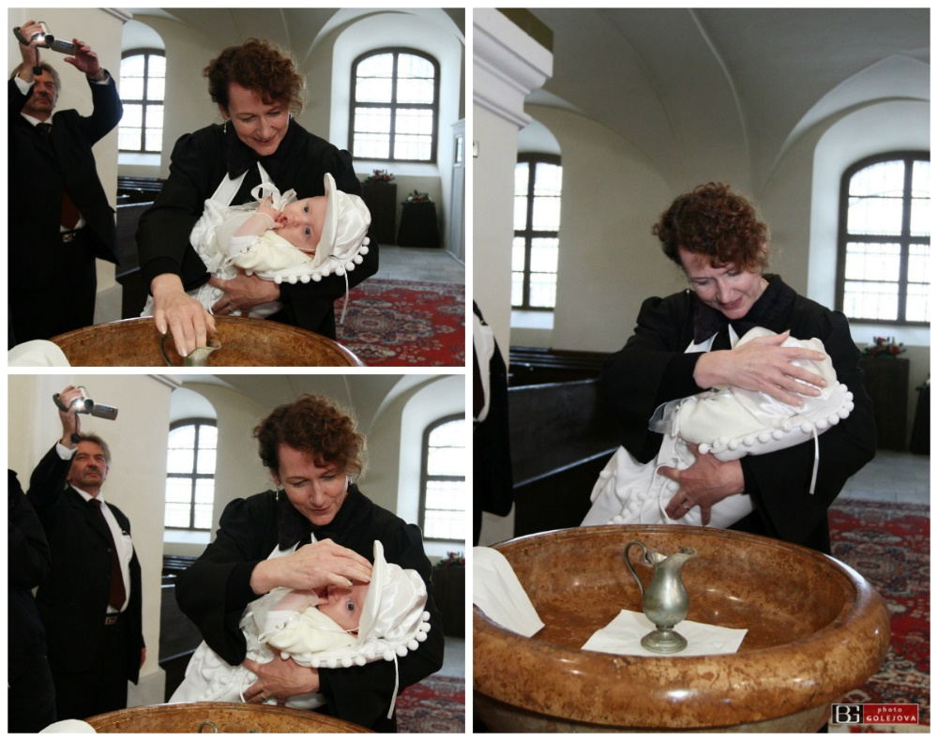
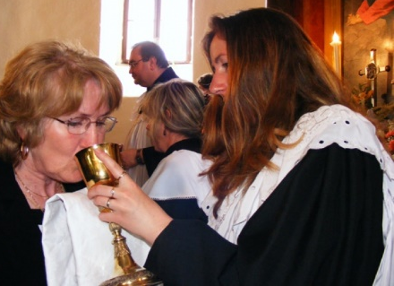
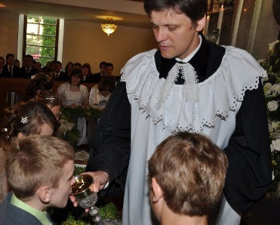
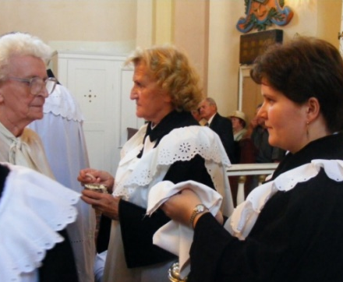
Cirkev je priestorom, kde sa prisluhujú sviatosti, ktoré nám Pán Boh z lásky dal.
Krst
Večera Pánova

Slide 15
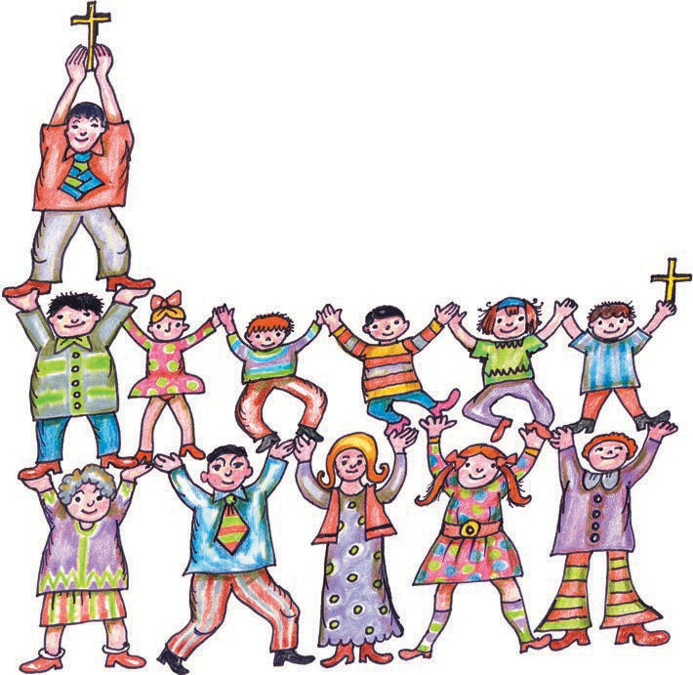
Úloha
Napíš do zošita celý názov svojho cirkevného zboru a meno pána farára či pani farárky, ktorý/-á sa o cirkevný zbor stará.

Slide 16
Cirkev a jej vznik
Podnadpis

